Slide 1
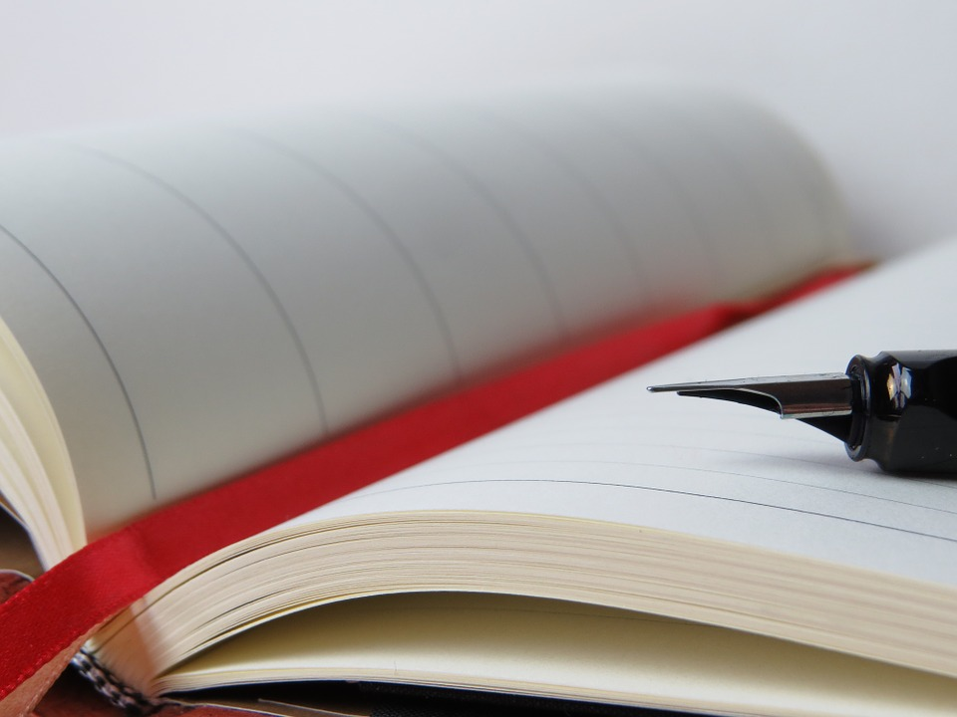
Мой любимый дневник
Tiia-Maria Huttunen

Slide 2
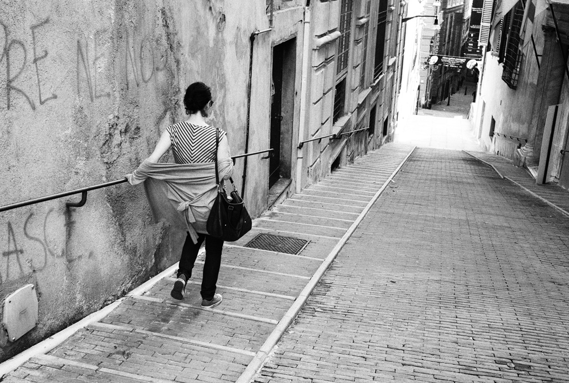
Прогулка в центре города
Суббота , 11. Февраля
Я была с бойфрендом в городе. Был красивый и солнечный день, так что это было прекрасно. Мы были в кафе и сделали много всяких покупок. У нас не было никаких забот и мы не торопились никуда. Вечером мы ходили в кино, кушали попкорн и пили лимонад. Мне понравился этот день, было здорово ❤.

Slide 3
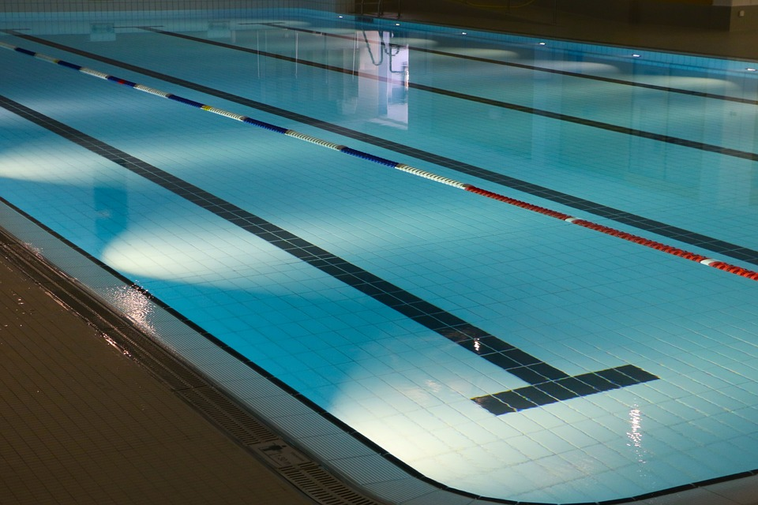
Бассейн
Воскресенье, 12. Февраля
Сегодня я была в бассейне вместе с мамой. Мы плавали и ещё раз плавали. Мы также конкурировали друг с другом, и конечно я выиграла, но это была просто игра. Мне нравиться быть в воде, это такой крутой элемент. Вечером мы пошли в ресторан. Там мы хорошо покушали, мама ела курицу в сметанном соусе и картофельное пюре́ а я взяла рыбу и картошку фри, наподобие Fish and chips.

Slide 4
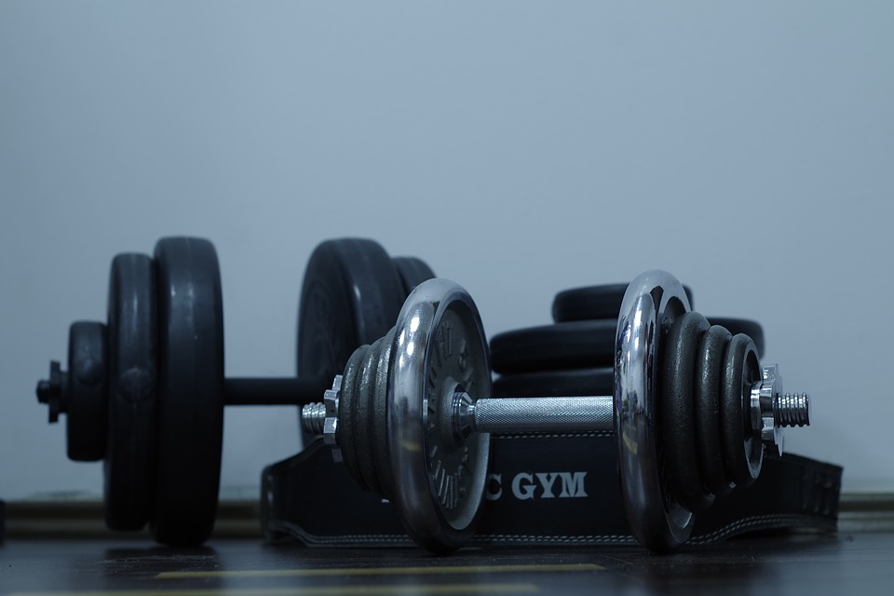
Фитнес-клуб
Понедельник, 13. Февраля
О боже какой день! Oпять я занималась спортом. Я бы хотела бы чаще ходить в спортзал, потому что хочу быть здоровой и красивой. Когда я потею там, тогда точно знаю что тренировка проходит успешно. Это такие мои маленькие прикольные дела. Каждый раз я буду на один шаг ближе к моей мечте. Сегодня я встретила также моих подруг в кафе, я давно не виделась с ними.

